Slide 1
網頁程式期末project
407411387 黃薇

Slide 2
完成部分細節
模板的speakers部分的資料放在資料庫裡
Table點進去會有從資料庫抓來的speakers的資料
My Project 裡面有7個上課做的項目
還有期中做的My Class和MyResume
資料庫裡面存的是各項目的名字和圖片還有檔案名字
以card形式呈現，各card的資料都是從資料庫抓來的
每個project上方都有一個Navbar
可以互相連結也可以返回home或My Project
最上層目錄的407411387.sql文件夾裡面放著兩個匯出的table
上傳iclass的壓縮檔實在沒什麼好刪的了就分了兩個上傳
有照著目錄順序放所以直接合併文件夾就可以了
下面是database和成品的截圖

Slide 3
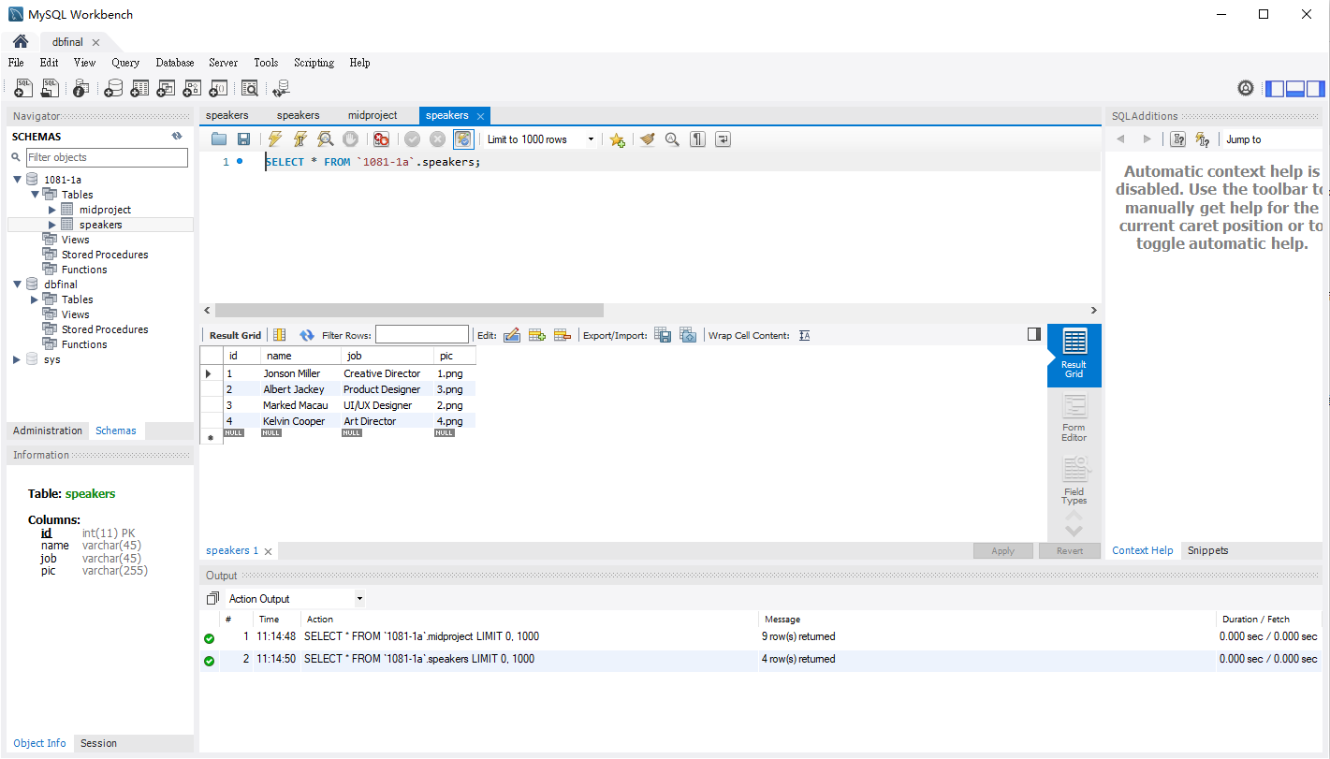
Database截圖(1/2)

Slide 4
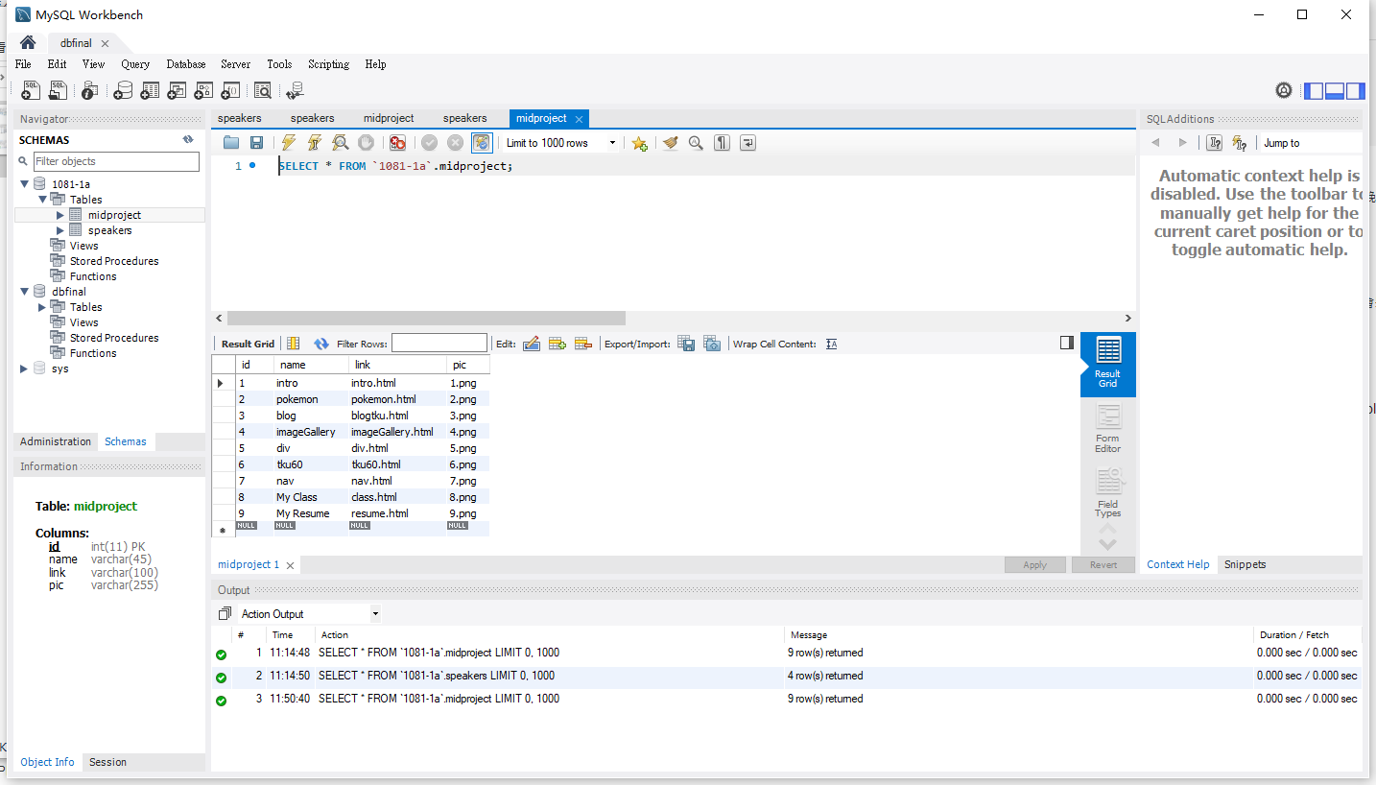
Database截圖(2/2)

Slide 5
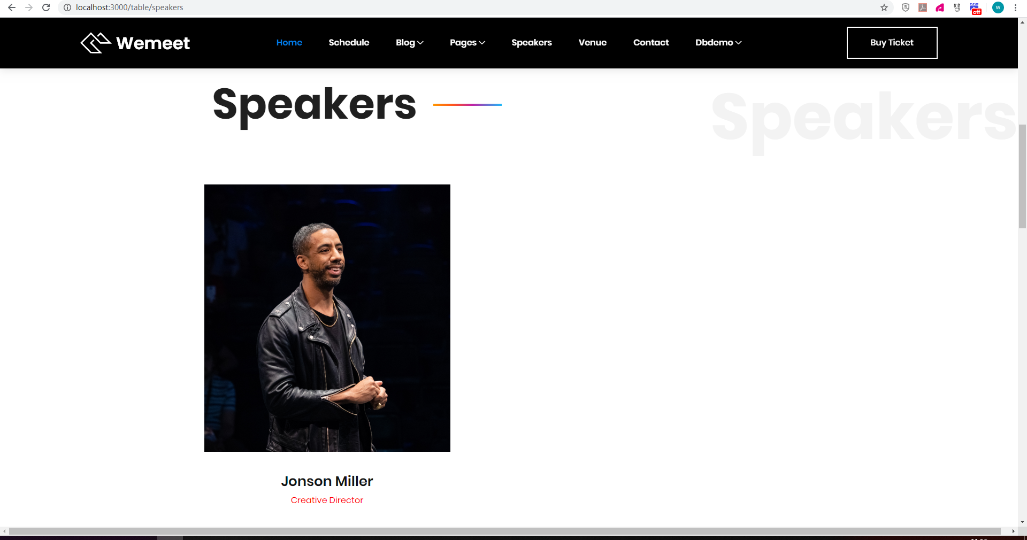
成果展示(1/4)

Slide 6
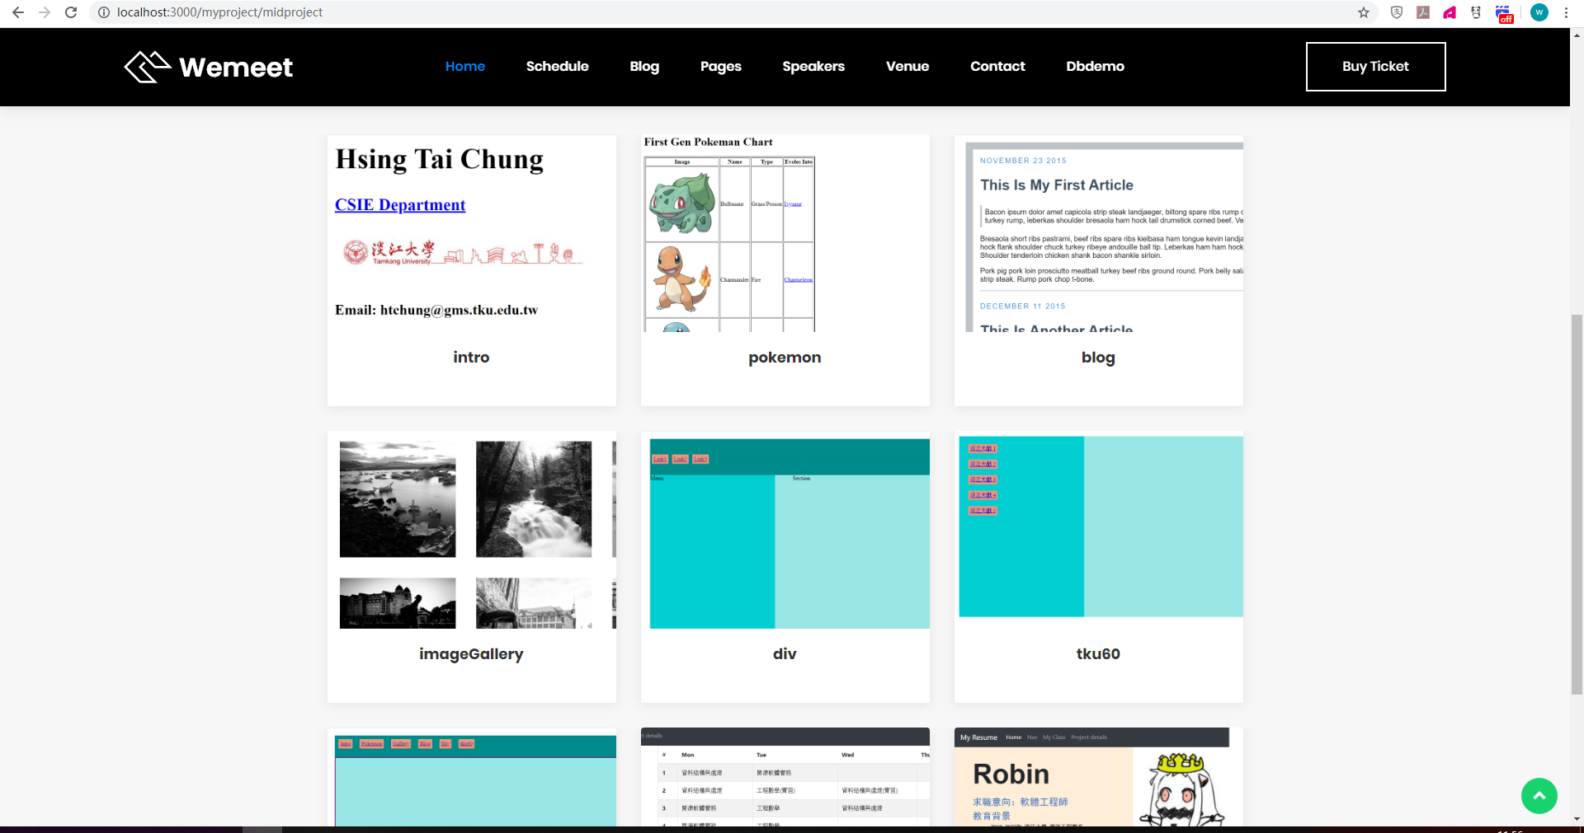
成果展示(2/4)

Slide 7
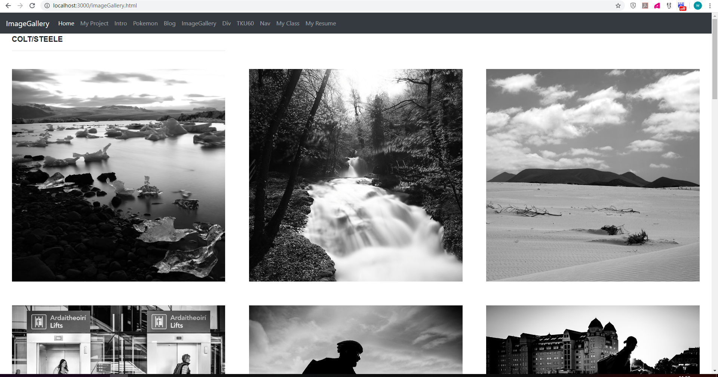
成果展示(3/4)

Slide 8
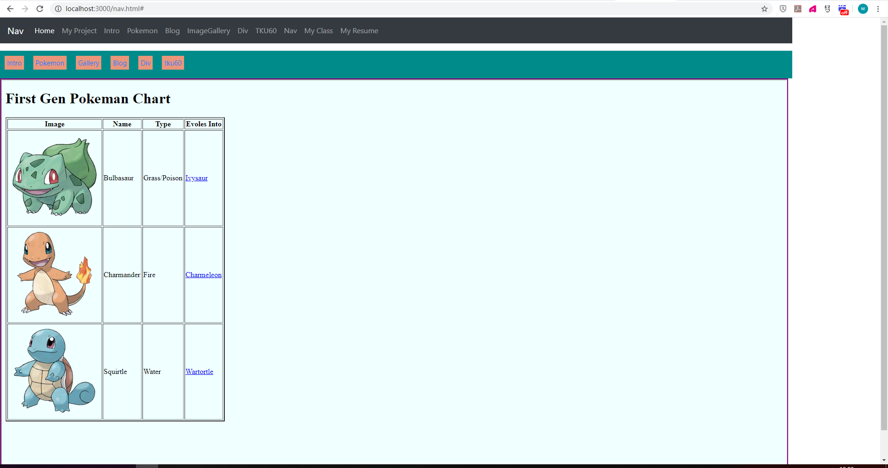
成果展示(4/4)

